Slide 1
Alkalmazott statisztika, Valószínűségszámítás és statisztika
Fazekas István, Barta Attila, Pecsora Sándor
Diszkrét valószínűségi változók, Diszkrét valószínűségi változók jellemzői
„A tananyag elkészítését az EFOP-3.4.3-16-2016-00021 számú projekt támogatta. A projekt az Európai Unió támogatásával, az Európai Szociális Alap társfinanszírozásával valósult meg.”

Slide 2

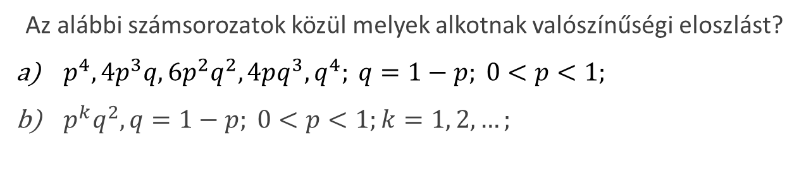
Gyakorlat 7.1
Az alábbi számsorozatok közül melyek alkotnak valószínűségi eloszlást?
$p^{4}, 4p^{3}q, 6p^{2}q^{2}, 4pq^{3}, q^{4}; q=1−p; 0<p<1;$
$p^{k}q^{2}, q=1−p; 0<p<1;k=1, 2, …;$
$${a) \left(p+q\right)}^{4}={\left(p+\left(1−p\right)\right)}^{4}=1$$
$$b) \sum_{k=1}^{∞}{p^{k}q^{2}}={\left(1−p\right)}^{2}\sum_{k=1}^{∞}{p^{k}}={\left(1−p\right)}^{2}p\sum_{k=0}^{∞}{p^{k}}={\left(1−p\right)}^{2}p\frac{1}{1−p}=\left(1−p\right)p≠1$$

Slide 3
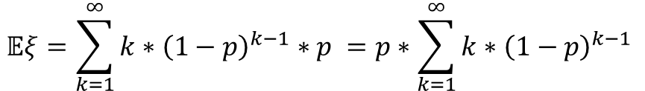
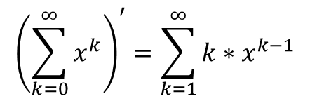
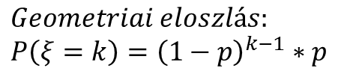
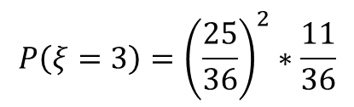
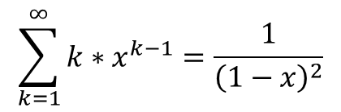

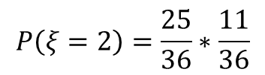

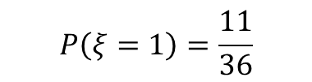
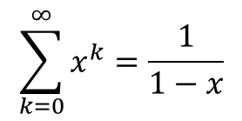
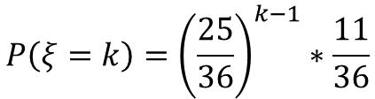
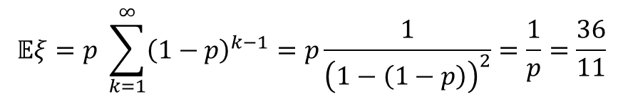
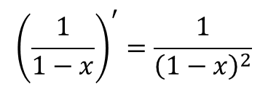
Gyakorlat 8.1 (M1)
Két kockával dobunk addig, míg valamelyiken hatost nem kapunk. Mekkora lesz a dobások várható száma, ha az utolsó dobást is beleszámítjuk?
$$ξ−dobások száma az első hatosig$$
$$P\left(ξ=1\right)=\frac{11}{36}$$
$$\sum_{k=0}^{∞}{x^{k}}=\frac{1}{1−x}$$
$$0<x<1$$
$$P\left(ξ=2\right)=\frac{25}{36}∗\frac{11}{36}$$
$${\left(\sum_{k=0}^{∞}{x^{k}}\right)}^{′}=\sum_{k=1}^{∞}{{k∗x}^{k−1}}$$
$${\left(\frac{1}{1−x}\right)}^{′}=\frac{1}{{\left(1−x\right)}^{2}}$$
$$P\left(ξ=3\right)={\left(\frac{25}{36}\right)}^{2}∗\frac{11}{36}$$
$$\sum_{k=1}^{∞}{{k∗x}^{k−1}}=\frac{1}{{\left(1−x\right)}^{2}}$$
$$P\left(ξ=k\right)={\left(\frac{25}{36}\right)}^{k−1}∗\frac{11}{36}$$
$$𝔼ξ=p \sum_{k=1}^{∞}{{\left(1−p\right)}^{k−1}}=p\frac{1}{{\left(1−\left(1−p\right)\right)}^{2}}=\frac{1}{p}=\frac{36}{11}$$
$$Geometriai eloszlás: \\ P\left(ξ=k\right)={\left(1−p\right)}^{k−1}∗p$$
$$𝔼ξ=\sum_{k=1}^{∞}{k∗{\left(1−p\right)}^{k−1}∗p }=p∗\sum_{k=1}^{∞}{k∗{\left(1−p\right)}^{k−1} }$$

Slide 4
Gyakorlat 8.1 (M1) MATLAB megoldás
n = 10^7;
s = 0;
for i=1:n
while true
s=s+1;
if rand()<1/6 | rand()<1/6
break;
end
end
end
s/n
36/11

Slide 5


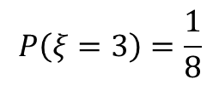
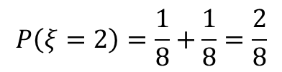
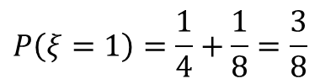
Gyakorlat 8.4 (M2)
Egy érmével dobunk. Ha az eredmény fej, akkor még kétszer dobunk, ha írás, még egyszer. Mennyi az összes fej dobások számának várható értéke?
$$ξ−fejekl száma$$
$$P\left(ξ=0\right)=\frac{1}{4}$$
É
$$P\left(ξ=1\right)=\frac{1}{4}+\frac{1}{8}=\frac{3}{8}$$
F
Í
$$P\left(ξ=2\right)=\frac{1}{8}+\frac{1}{8}=\frac{2}{8}$$
F
Í
F
Í
$$P\left(ξ=3\right)=\frac{1}{8}$$
F
Í
F
Í
$$𝔼ξ=0∗\frac{1}{4}+1∗\frac{3}{8}+2∗\frac{2}{8}+3∗\frac{1}{8}=\frac{5}{4}$$

Slide 6
Gyakorlat 8.4 (M2) MATLAB megoldás
n = 10^6;
s = 0;
for i=1:n
if rand()<1/2
s=s+1;
if rand()<1/2
s=s+1;
end
if rand()<1/2
s=s+1;
end
else
if rand()<1/2
s=s+1;
end
end
end
s/n
5/4

Slide 7

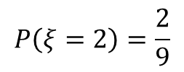
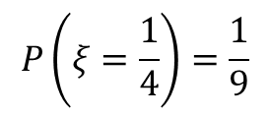


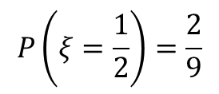
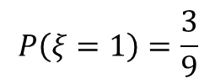

Gyakorlat 8.7 (M3)
Egy részvény kiinduló ára egy peták. Egy év múlva vagy kétszeresére növekszik az ára, vagy felére csökken, vagy pedig változatlan marad – mindegyik lehetőség egyforma valószínűségű. A következő évben ugyanez történik, az előző évi változástól függetlenül. Mi két év múlva a részvényár eloszlása, mennyi a várható értéke és szórásnégyzete?
$$P\left(ξ=4\right)=\frac{1}{9}$$
$$𝔼ξ=\frac{49}{36}$$
$$P\left(ξ=2\right)=\frac{2}{9}$$
$$P\left(ξ=1\right)=\frac{3}{9}$$
$$𝔼ξ^{2}=16∗\frac{1}{9}+4∗\frac{2}{9}+1∗\frac{3}{9}+\frac{1}{4}∗\frac{2}{9}+\frac{1}{16}∗\frac{1}{9}=\frac{49}{16}$$
$$P\left(ξ=\frac{1}{2}\right)=\frac{2}{9}$$
$$𝔻^{2}ξ=𝔼ξ^{2}−{\left(𝔼ξ\right)}^{2}=\frac{98}{81}$$
$$P\left(ξ=\frac{1}{4}\right)=\frac{1}{9}$$

Slide 8
Gyakorlat 8.7 (M3) MATLAB megoldás
n = 10^7;
x = 0;
xs = 0;
for i=1:n
g = 1;
for j=1:2
r = rand();
if r<1/3
g = g*2;
elseif r>2/3
g = g/2;
end
end
x = x+g;
xs = xs+g^2;
end
x_mean = x/n
x_var = xs/n - x_mean^2

Slide 9
Irodalomgyűjtemény
Baran Ágnes: Matematika mérnököknek 1. (Gyakorlati fóliák)
Baran Sándor: Valószínűségszámítás és matematikai statisztika feladatok
Fazekas István: Valószínűségszámítás, Debreceni Egyetemi Kiadó, 2009
Fazekas István: Bevezetés a matematikai statisztikába, Debreceni Egyetemi Kiadó, 2009
Matlab examples: https://www.mathworks.com/help/examples.html

